Slide 1
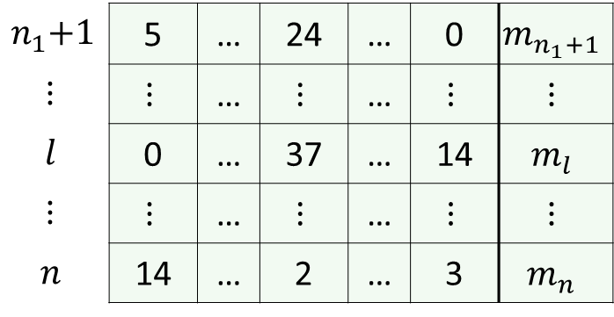
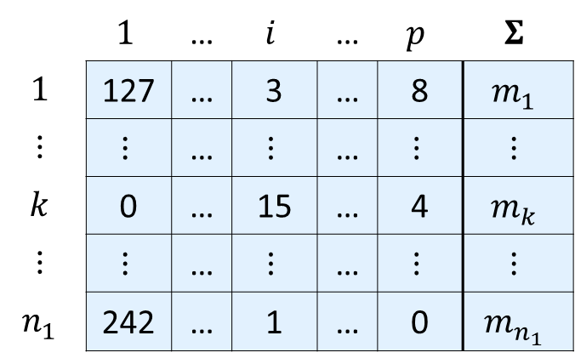
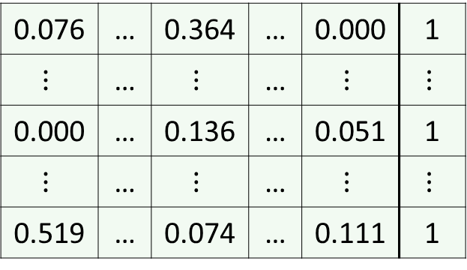
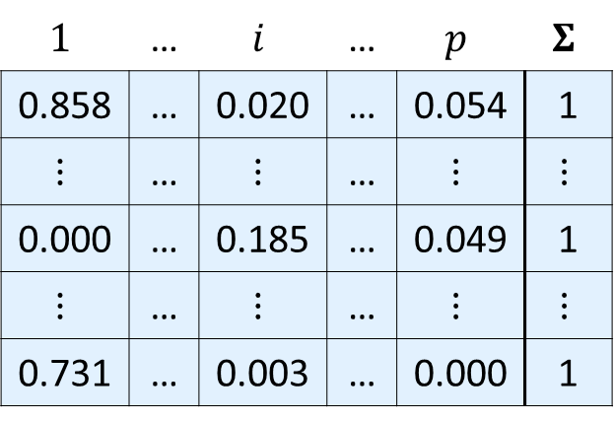
Filtered count matrix
Normalized matrix
Genera
Genera
 | $$1$$ | … | $$i$$ | … | $$p$$ | $$Σ$$
$$1$$ | 127 | … | 3 | … | 8 | $$m_{1}$$
$$⋮$$ | $$⋮$$ | … | $$⋮$$ | … | $$⋮$$ | $$⋮$$
$$k$$ | 0 | … | 15 | … | 4 | $$m_{k}$$
$$⋮$$ | $$⋮$$ | … | $$⋮$$ | … | $$⋮$$ | $$⋮$$
$$n_{1}$$ | 242 | … | 1 | … | 0 | $$m_{n_{1}}$$
$$1$$ | … | $$i$$ | … | $$p$$ | $$Σ$$
0.858 | … | 0.020 | … | 0.054 | 1
$$⋮$$ | … | $$⋮$$ | … | $$⋮$$ | $$⋮$$
0.000 | … | 0.185 | … | 0.049 | 1
$$⋮$$ | … | $$⋮$$ | … | $$⋮$$ | $$⋮$$
0.731 | … | 0.003 | … | 0.000 | 1
Group 1
Samples
Total sum
scaling
$$n_{1}\text{+}1$$ | 5 | … | 24 | … | 0 | $$m_{n_{1}+1}$$
$$⋮$$ | $$⋮$$ | … | $$⋮$$ | … | $$⋮$$ | $$⋮$$
$$l$$ | 0 | … | 37 | … | 14 | $$m_{l}$$
$$⋮$$ | $$⋮$$ | … | $$⋮$$ | … | $$⋮$$ | $$⋮$$
$$n$$ | 14 | … | 2 | … | 3 | $$m_{n}$$
0.076 | … | 0.364 | … | 0.000 | 1
$$⋮$$ | … | $$⋮$$ | … | $$⋮$$ | $$⋮$$
0.000 | … | 0.136 | … | 0.051 | 1
$$⋮$$ | … | $$⋮$$ | … | $$⋮$$ | $$⋮$$
0.519 | … | 0.074 | … | 0.111 | 1
Samples
Group 2

